Slide 1
Transcription du modèle Grafcet en programme PLC
La majorité des automates se programment en LADDER.
  Les Automaticiens connaissent très bien ce langage.
Rares sont les automates se programmant en GRAFCET.
  Norme IEC 1131.3

Slide 2
Bascule avec priorité à la désactivation
Chaque étape du GRAFCET peut être représenté par l’équation suivante:
X_{n} = (X_{n-1} R₁ + X_{n}) X_{n+1}

Slide 3
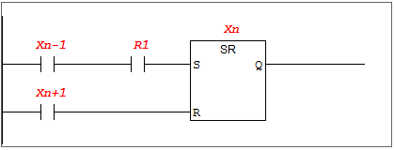
Transcription du modèle Grafcet en programme PLC
La mise en équation sera introduite avec la séquence suivante:
Activ_X_{n} = (X_{n-1} R₁ )
DActiv_X_{n} = X_{n+1}

Slide 4
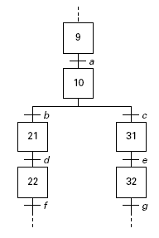
Exemple d’applications du GRAFCET
Activ_X_{n} = (X_{n-1} R₁ )
DActiv_X_{n} = X_{n+1}

Slide 5
Exemple d’applications du GRAFCET

Slide 6
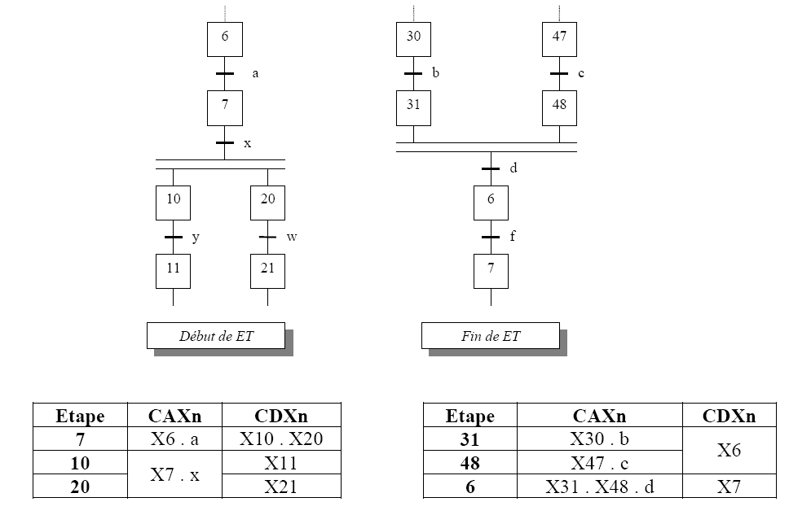
Exemple d’applications du GRAFCET

Slide 7
Exemple d’applications du GRAFCET

Slide 8
Exemple d’applications du GRAFCET

Slide 9
Exemple d’applications du GRAFCET

Slide 10
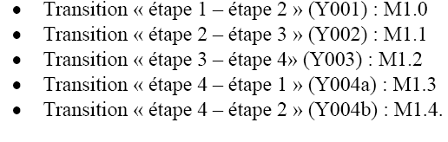
Exemple d’applications du GRAFCET

